Slide 1
Хищные животные

Slide 2
Презентация по теме:Хищные животные
Разработана для детей ясельной и младшей групп в дошкольных учереждениях.
Цель:Ознакомление детей с отрядом хищных животных.
Развивает воображение,внимание,пополняет словарный запас и знания малышей.
Приучает детей с ранних лет интересоваться природой,в частности животными.

Slide 3
Лев –царь зверей.
Никогда среди снегов
Не увидишь грозных львов.
Только в жарких странах,
В джунглях и саваннах.

Slide 4
Леопард
Леопард быстрее птицы
За добычей новой мчится.

Slide 5
Рысь
Я не кошечка –
я рысь.
эй,зверюшки –берегись!

Slide 6
Пантера
Этот зверь чернее ночи,
И опасен очень-очень!

Slide 7
Крокодил
Это - сытый крокодил.
Он корову проглотил,
И поэтому теперь
Он ужасно толстый зверь.

Slide 8
Тигр
Эй! Не стойте слишком близко,
Я ведь тигр, а не киска!

Slide 9
Волк
День и ночь по лесу рыщет,
День и ночь добычу ищет.
Ходит-бродит волк молчком,
Уши серые - торчком.

Slide 10
Белый медведь
Белый мишка на рыбалку
Не спеша идёт, вразвалку.
Чует старый рыболов,
Что богатый ждёт улов.

Slide 11
Бурый медведь
По завалам, по оврагам
Ходит он хозяйским шагом.
Любит мишка сладкий мёд
Да малину с веток рвёт.

Slide 12
Лиса
Знает лисонька-лиса:
В шубе вся её краса.
Шубы нет в лесу рыжей,
Зверя нет в лесу хитрей.

Slide 13
Бобёр
Бобры - речные жители -
Отличные строители
У них работа спорится –
В реке плотина строится.

Slide 14
Морж
Гордится морж усами
И острыми клыками.
Он в Арктике живёт,
Где снег вокруг и лёд.

Slide 15
Выдра
Выдра катится на брюхе,
Там на горке очень сухо,
Выдре нравится нырять,
С речки рыбку доставать.

Slide 16
Песец
Песцы бывают двух окрасок: белые и голубые.

Slide 17
Барсук
Скрипнет ветка или сук –
Приоткроет глаз барсук.
Чутким ухом поведёт,
Усмехнётся и уснёт:
Ведь нора у барсука
Глубока…

Slide 18
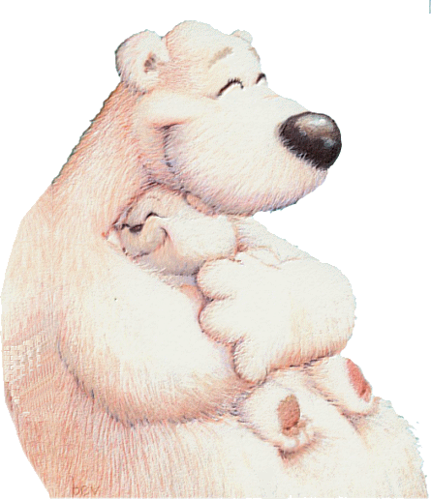
Подводим итоги.
Самое лучшее, чем мы можем помочь природе - это наше
заботливое отношение ко всему живому. Помните об этом всегда! Народная мудрость гласит:
- Птиц, зверей оберегайте и всегда им помогайте!
- Кто природу губит, тот свой народ не любит.
- Кто умеет добрым быть, тот сможет природу беречь и любить.
Окружающий мир -Сколько в нем красоты! Стать частичкой природы Можем вместе мы!

